Slide 1
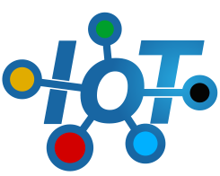

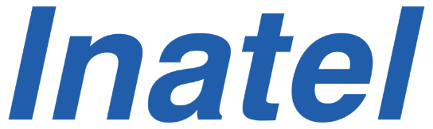
TP557 - Tópicos avançados em IoT e Machine Learning: Introdução ao curso
Felipe Augusto Pereira de Figueiredo
felipe.figueiredo@inatel.br

Slide 2
Quais as motivações por trás deste curso?

Slide 3
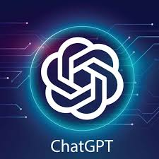




Motivação: Modelos mais eficientes
Os avanços em IA têm levado à criação de grandes modelos (como GPTs, DALL-E, Deep Seek, GroudingDINO, YOLOs entre outros), também chamados de foundational models.
Esses modelos são usados para tradução de texto, assistência pessoal, detecção de objetos, geração de imagens, sons e vídeos sintéticos, etc.

Slide 4
Motivação: Modelos mais eficientes
Para que tenham um altíssimo desempenho, esses modelos são treinados em bases de dados massivas.
Além disso, devido à sua complexidade e ao volume de parâmetros, eles demandam enormes recursos computacionais – CPU, memória, armazenamento e energia – para treinamento e execução (também chamada de inferência).

Slide 5
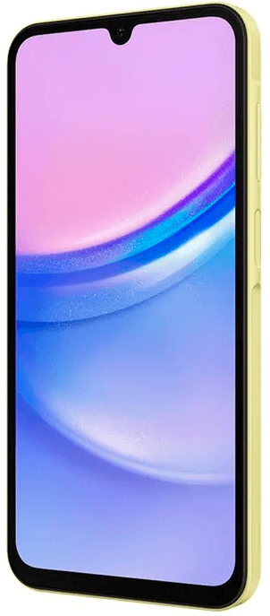
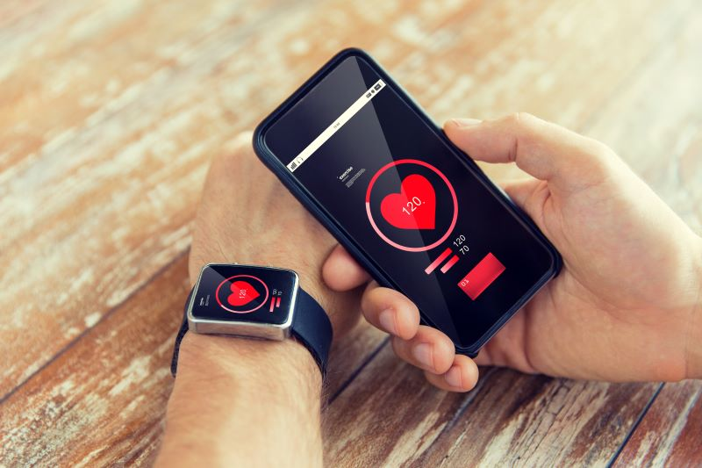
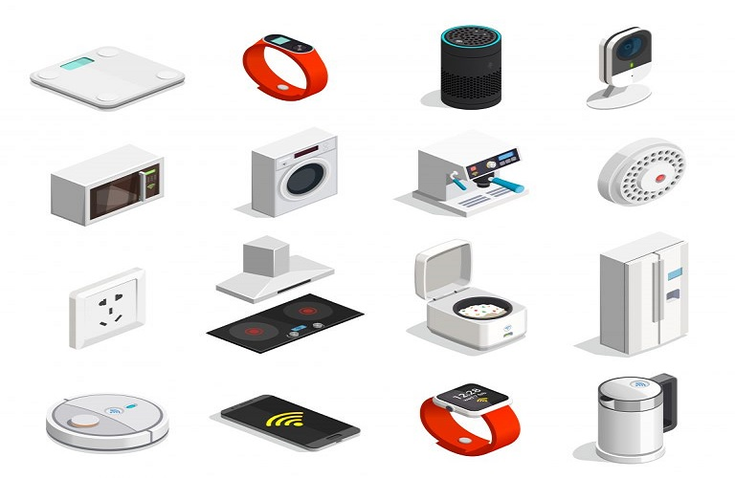
Motivação: Modelos mais eficientes
Por exigirem recursos computacionais colossais, isso os torna proibitivamente caros.
Como resultado, a maioria dos usuários os acessa como serviços baseados em nuvem.
Entretanto, o uso na nuvem resulta em maior latência, alto consumo de energia, custos operacionais elevados e menor segurança com relação aos dados dos usuários.
Notes:
Um dispositivo com recursos computacionais limitados é caracterizado por:
Baixa capacidade de processamento: Geralmente, utiliza microcontroladores ou processadores com poder de computação reduzido, o que impede a execução de tarefas computacionais intensivas.
Memória restrita: Possui pouca memória RAM e armazenamento não volátil, limitando a quantidade de dados que pode ser processada ou armazenada localmente.
Baixo consumo de energia: São projetados para operar com eficiência energética, muitas vezes alimentados por baterias, o que exige hardware otimizado para baixo consumo.
Recursos de hardware simples: Em geral, dispõem de periféricos básicos e conectividade limitada, adequados para aplicações específicas e de menor escala.

Slide 6
Motivação: Modelos mais eficientes
Essa realidade torna inviável o uso desses e outros modelos em dispositivos com recursos limitados, como smartphones, wearables ou dispositivos IoT.
Notes:
Um dispositivo com recursos computacionais limitados é caracterizado por:
Baixa capacidade de processamento: Geralmente, utiliza microcontroladores ou processadores com poder de computação reduzido, o que impede a execução de tarefas computacionais intensivas.
Memória restrita: Possui pouca memória RAM e armazenamento não volátil, limitando a quantidade de dados que pode ser processada ou armazenada localmente.
Baixo consumo de energia: São projetados para operar com eficiência energética, muitas vezes alimentados por baterias, o que exige hardware otimizado para baixo consumo.
Recursos de hardware simples: Em geral, dispõem de periféricos básicos e conectividade limitada, adequados para aplicações específicas e de menor escala.

Slide 7
Motivação: Modelos mais eficientes
Esses dispositivos são caracterizados por:
Baixa capacidade de processamento: microcontroladores ou processadores com poder de computação reduzido.
Memória restrita: pouca memória RAM e não volátil.
Baixo consumo de energia: devem ser energeticamente eficientes, sendo muitas vezes alimentados por baterias.
Recursos de hardware simples: dispõem de periféricos básicos e conectividade limitada.
Notes:
Um dispositivo com recursos computacionais limitados é caracterizado por:
Baixa capacidade de processamento: Geralmente, utiliza microcontroladores ou processadores com poder de computação reduzido, o que impede a execução de tarefas computacionais intensivas.
Memória restrita: Possui pouca memória RAM e armazenamento não volátil, limitando a quantidade de dados que pode ser processada ou armazenada localmente.
Baixo consumo de energia: São projetados para operar com eficiência energética, muitas vezes alimentados por baterias, o que exige hardware otimizado para baixo consumo.
Recursos de hardware simples: Em geral, dispõem de periféricos básicos e conectividade limitada, adequados para aplicações específicas e de menor escala.

Slide 8
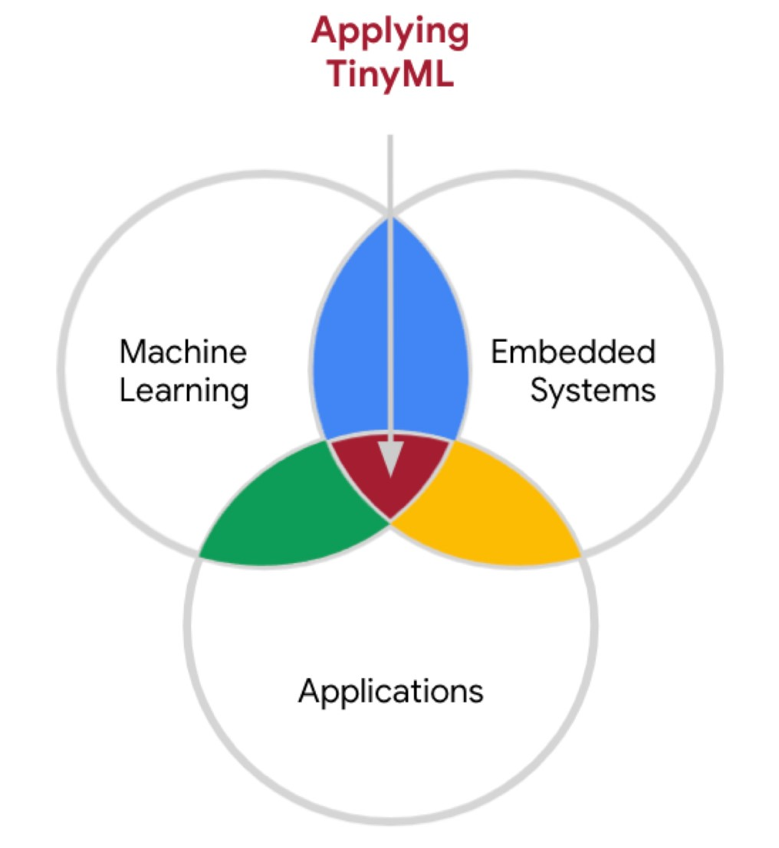
Motivação: Modelos mais eficientes
Nesse contexto, surgem os paradigmas edge e tinyML.
Eles buscam adaptar técnicas de ML para ambientes restritos, permitindo a implementação de modelos otimizados e eficientes que podem ser executados localmente com baixo consumo de energia e memória.
O tinyML também é conhecido como embeddedML.
Edge/TinyML

Slide 9
Objetivos do curso
Apresentar os principais algoritmos e técnicas de aprendizado de máquina (em inglês, Machine Learning, ML) aplicados a dispositivos com recursos computacionais limitados.
O curso terá duas partes, uma introdutória e outra prática.
A primeira parte conterá aulas introdutórias sobre dispositivos embarcados, IoT e ML.
A segunda parte conterá laboratórios e estudos dirigidos para fixação dos conceitos introduzidos, além de um projeto final.
Ao final do curso, vocês deverão ser capazes de entender e aplicar os principais algoritmos e técnicas de ML em aplicações práticas utilizando dispositivos com restrições computacionais.

Slide 10
Teste de Python
Grande parte do curso necessitará de conhecimentos sobre a linguagem de programação Python, os quais eu assumo que vocês já têm.
Assim, como primeira atividade, peço que vocês resolvam alguns exercícios sobre programação Python como forma de avaliar seus conhecimentos.
Caso vocês sintam dificuldades em resolvê-los, me procurem, pois posso sugerir cursos e livros.
Estes exercícios valem nota.
O link para resolução dos exercícios via Google Colab segue abaixo:
https://colab.research.google.com/github/zz4fap/tp557-iot-ml/blob/main/exercises/Exerc%C3%ADcios_sobre_Programa%C3%A7%C3%A3o_em_Python.ipynb

Slide 11
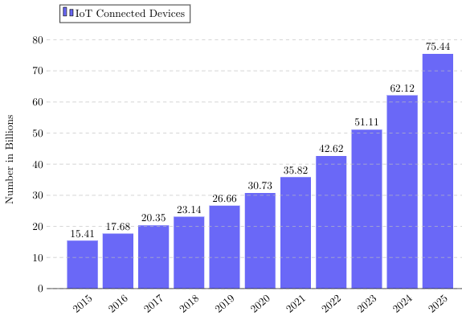
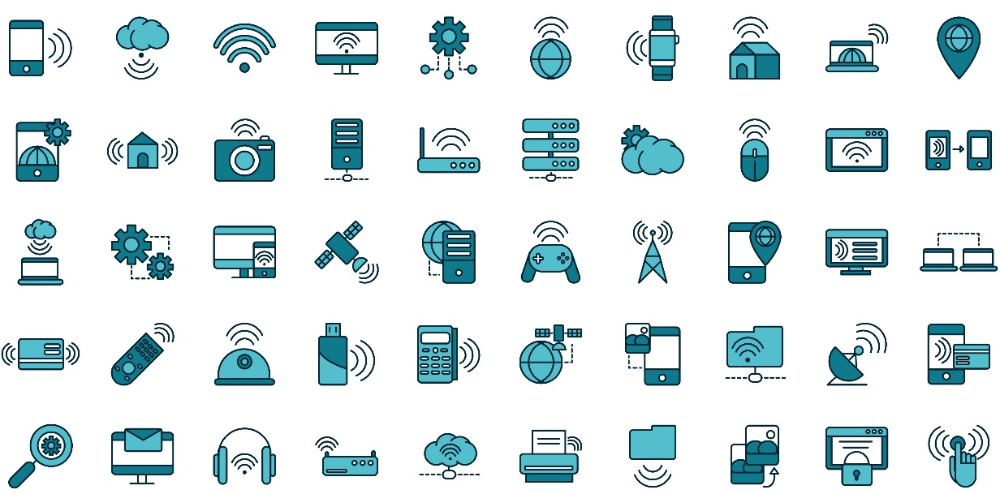
Motivação: Quantidade
Estima-se que teremos mais de 75 bilhões de dispositivos IoT até 2025.
A grande maioria desses dispositivos estão equipados com microprocessadores ou microcontroladores, (vários) sensores e atuadores.
Notes:
Microcontroladores são sistemas completos em um único chip, integrando CPU, memória e periféricos, otimizados para aplicações embarcadas de baixo consumo de energia. Já os microprocessadores são componentes independentes, oferecendo maior poder de processamento e flexibilidade, mas requerem componentes externos para funcionar como sistemas completos.

Slide 12
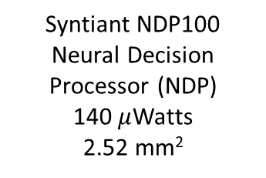
Motivação: Economia
BIG
SMALL
Tiny
SMALLER
Apple APL0778 (iWatch)
Application Processor Unit (APU): CPU+GPU
< 0.78 Watts
32 mm²
Syntiant NDP100
Neural Decision Processor (NDP)
140 $μ$Watts
2.52 mm²
Apple A12 (iPhone)
System on a chip (SoC): CPUs, GPU e Video Codec
3.64 Watts
83 mm²
NVIDIA Ampere A100
Graphics Processing Unit (GPU)
400 Watts
826 mm²
Se comparados com servidores, equipados com dezenas de CPUs e GPUs, os processadores e microcontroladores desses dispositivos são muito menores e consomem muito menos energia e são mais baratos, devido a alta demanda.
Notes:
Se comparados com servidores, equipados com dezenas de CPUs e GPUs, eles processadores e microcontroladores nestes dispositivos são muito menores e consomem muito menos energia, podendo executar soluções o tempo todo.
APU: Application processor (CPU+GPU)

Slide 13
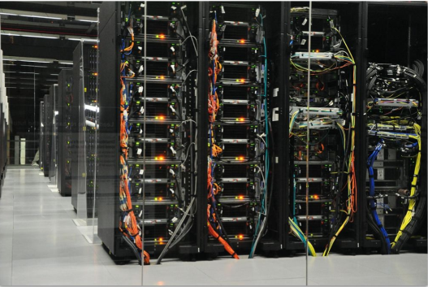
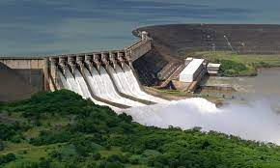
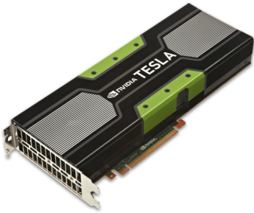
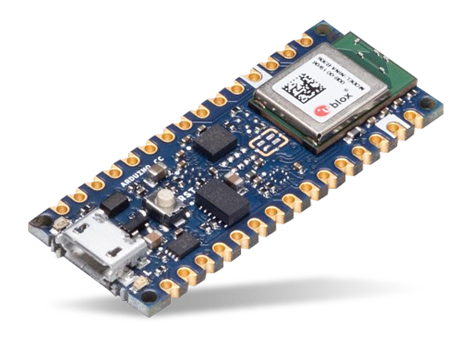
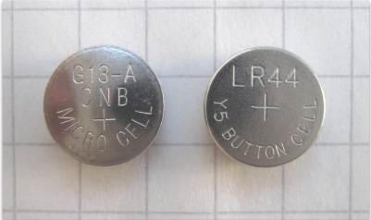
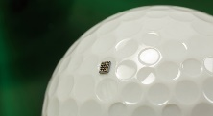
Motivação: Baixo consumo de energia
O baixíssimo consumo de energia possibilita que os dispositivos:
Funcionem por longos períodos de tempo sem trocar a bateria (e.g., anos);
E executem aplicações “Always On”:
Aplicação constantemente ativa e monitorando o ambiente ao seu redor, coletando informações, as processando e respondendo em tempo real, sem interrupção.
Característica muito importante em aplicações que exigem monitoramento constante, como sistemas de segurança, monitoramento de saúde, sistemas de automação industrial ou dispositivos de assistência virtual.
https://youtube.com/shorts/O8cmpRZ9dOo?feature=share
Notes:
Aplicação constantemente ativa, pronta para receber e processar dados continuamente, sem interrupção. Ela opera em tempo real, coletando informações do ambiente e tomando ações imediatas. Essas aplicações são projetadas para monitoramento constante e resposta rápida a eventos.
Uma aplicação "always on" no contexto de dispositivos IoT (Internet das Coisas) refere-se a uma aplicação que está sempre ativa e pronta para receber e processar dados continuamente, sem interrupção. Essas aplicações estão constantemente conectadas e monitorando o ambiente ao seu redor, coletando informações e respondendo em tempo real.
Uma aplicação "always on" é projetada para operar continuamente, sem períodos de inatividade significativos. Isso é especialmente relevante em dispositivos IoT que exigem monitoramento constante, como sistemas de segurança, monitoramento de saúde, sistemas de automação industrial ou dispositivos de assistência virtual.
Essas aplicações são capazes de processar os dados coletados em tempo real e tomar ações imediatas com base nas informações recebidas. Isso requer que o dispositivo IoT esteja sempre conectado à rede e disponível para receber dados de sensores, dispositivos de entrada ou outros dispositivos conectados.
Ao ser "always on", uma aplicação IoT pode oferecer benefícios como resposta rápida a eventos, detecção precoce de problemas, automação eficiente e monitoramento contínuo. Essas aplicações são projetadas para fornecer informações em tempo real e permitir a interação constante com o ambiente ou com os usuários.
É importante notar que a aplicação "always on" também pode consumir mais energia e recursos de processamento, já que está em funcionamento contínuo. Portanto, o gerenciamento eficiente de energia e a otimização de recursos são considerações importantes ao desenvolver e implantar tais aplicações em dispositivos IoT.

Slide 14
Motivação: Sensores
Dispositivos IoT, também chamados de endpoints, possuem muitas vezes uma grande variedade de sensores!
Sensores de movimento
Giroscópios, radares (e.g., LiDAR), magnetômetros, acelerômetros.
Sensores de acústicos
Microfones, ultrassônicos, vibrômetros, geofones.
Sensores ambientais
Temperatura, humidade, pressão, infra-vermelho.
Sensores de toque
Capacitivos e Resistivos.
Sensores de imagem
RGB, Térmicos, LiDAR.
Sensores biométricos
impressão digital, batimento cardíaco, glicose.
Sensores de força
Pressão, deformação/tensão.
Sensores de rotação
Encoders rotativos, potenciômetros.
Notes:
O Encoder Rotativo é um tipo de sensor de posição que é usado para determinar a posição angular de um eixo rotativo. Ele gera um sinal elétrico, analógico ou digital, de acordo com o movimento de rotação.
Geofone é um instrumento que serve para escutar ruídos na terra, utilizando-se da prospecção através do eco.^{[1]}
Existem geofones que servem para registrar ondas sísmicas (I) e também existem geofones que são destinados à localização de vazamentos em dutos subterrâneos (II).

Slide 15
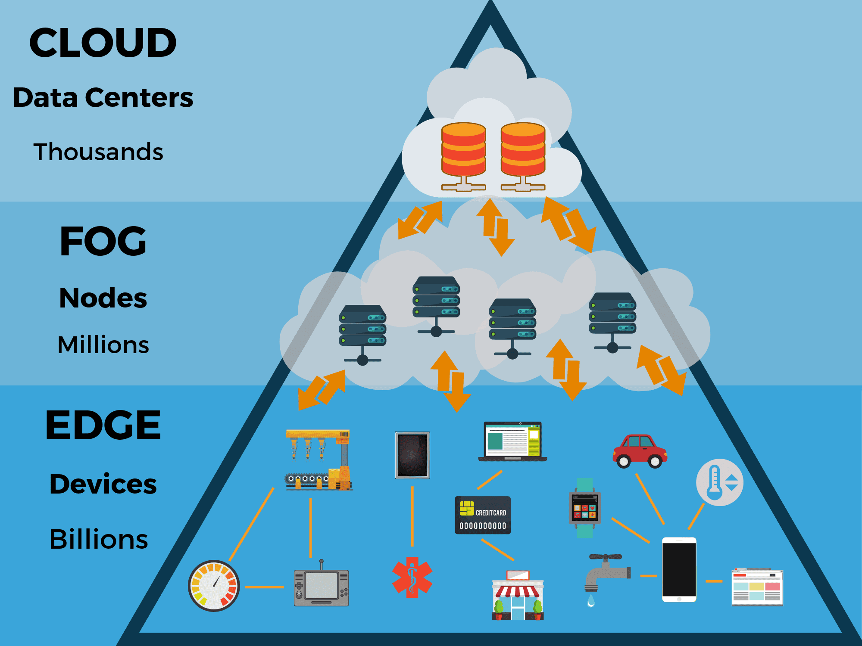
Cloud versus Edge Computing
Cloud Computing: os dados são coletados na borda e o processamento é feito em data centers, muitas vezes distribuídos ao longo de várias localizações.
Edge Computing: processamento e armazenamento de dados é feito próximo ou nos dispositivos que coletam os dados (ou seja, na borda da rede).

Slide 16
EdgeML versus TinyML
EdgeML: processamento de algoritmos de ML em dispositivos de borda (onde os dados são coletados ou gerados) com recursos computacionais moderados.
TinyML: subconjunto do EdgeML onde os dispositivos de borda possuem recursos computacionais bastante restritos.
Dispositivos com consumo de energia ultrabaixo (alimentados por baterias).
Possibilitam a execução contínua de modelos de ML (i.e., dispositivos “always on”).
EdgeML
TinyML
Nosso curso focará no uso de ambos os tipos de dispositivos.
Notes:
Computação na borda (edge computing) é um paradigma de computação distribuída que envolve o processamento e armazenamento de dados próximos à fonte geradora, ou seja, próximo aos dispositivos que coletam os dados.

Slide 17
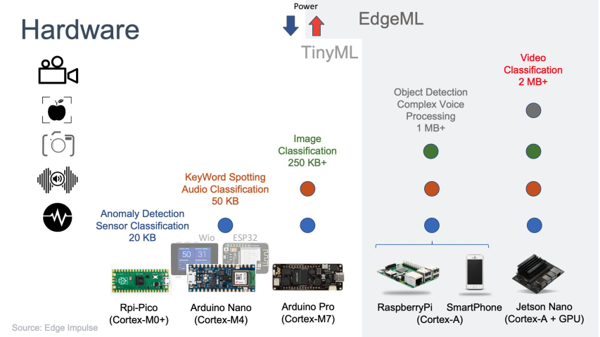
EdgeML versus TinyML
EdgeML
CPU mais poderosa (64 bits e 2+ cores)
GPU e/ou NPU
+ Memória (RAM/Flash)
Bateria com maior capacidade
Sem foco na longa duração da bateria
TinyML
CPU de baixo consumo (32 bits single core)
Pouca memória (RAM/Flash)
Bateria com baixa capacidade
Foco na longa duração da bateria
Diferenciação de hardware e terminologia
Notes:
Edge devices são dispositivos que estão mais próximos das fontes de dados e dos usuários finais.
Um dispositivo IoT (Internet das Coisas) é um dispositivo físico que está conectado à internet e tem a capacidade de coletar, enviar e receber dados por meio de uma rede de comunicação. Esses dispositivos são projetados para interagir com o ambiente ao seu redor e podem conter desde sensores e atuadores simples até dispositivos mais complexos, como câmeras, eletrodomésticos inteligentes, wearables, sistemas industriais, veículos conectados e muito mais.

Slide 18
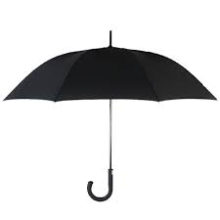
Mas o que são IA e ML?
IA: técnicas que façam as máquinas emularem as capacidades humanas.
Visão,
Fala,
Aprendizado,
Movimentação,
etc.,
ML: algoritmos que aprendem uma tarefa sem serem explicitamente programados para tal.
IA
NLP
CV
ML
Robótica
Raciocino e Planejamento
Notes:
Falei de IA e ML, mas não expliquei o que são.
IA: técnicas que façam as máquinas sentirem, verem, raciocinar, agir, aprender e se adaptar como humanos.
Redes neurais artificiais (RNAs) são modelos matemáticos e computacionais inspirados no funcionamento dos neurônios biológicos do cérebro humano. Elas são uma forma de aprendizado de máquina (Machine Learning) que busca simular o processo de aprendizado e tomada de decisões do cérebro humano.
Deep learning envolve o treinamento de redes neurais profundas com múltiplas camadas para aprender representações complexas de dados. Essas redes podem ter dezenas, centenas ou até mesmo milhares de camadas, permitindo a extração de recursos e padrões em diferentes níveis de abstração. O deep learning é uma aplicação especializada de redes neurais em tarefas de aprendizado de máquina com grandes quantidades de dados.

Slide 19
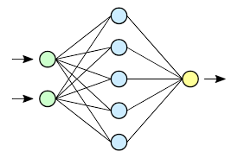
Mas o que são IA e ML?
RNAs: modelos inspirados no funcionamento do cérebro humano.
Consistem em neurônios artificiais interconectados, que são organizados em camadas e capazes de aprender a partir de experiências prévias.
DL: modelos que aprendem padrões complexos usando redes neurais com várias camadas (i.e., profundas).
Por terem maior capacidade, necessitam de grandes quantidades de dados e muitos recursos computacionais para aprender.
Inteligência Artificial
Aprendizado de Máquina
Redes Neurais Artificiais
(RNAs)
Deep Learning
(DL)
Notes:
Falei de IA e ML, mas não expliquei o que são.
IA: técnicas que façam as máquinas sentirem, verem, raciocinar, agir, aprender e se adaptar como humanos.
Redes neurais artificiais (RNAs) são modelos matemáticos e computacionais inspirados no funcionamento dos neurônios biológicos do cérebro humano. Elas são uma forma de aprendizado de máquina (Machine Learning) que busca simular o processo de aprendizado e tomada de decisões do cérebro humano.
Deep learning envolve o treinamento de redes neurais profundas com múltiplas camadas para aprender representações complexas de dados. Essas redes podem ter dezenas, centenas ou até mesmo milhares de camadas, permitindo a extração de recursos e padrões em diferentes níveis de abstração. O deep learning é uma aplicação especializada de redes neurais em tarefas de aprendizado de máquina com grandes quantidades de dados.

Slide 20
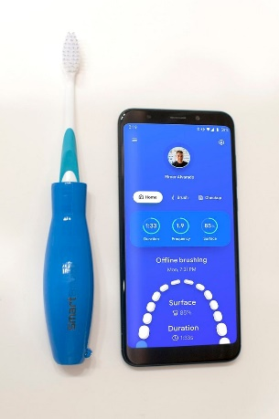
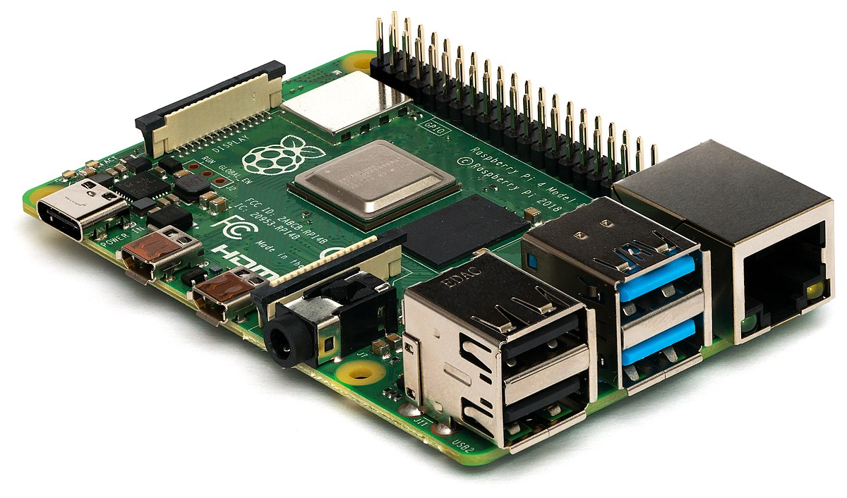
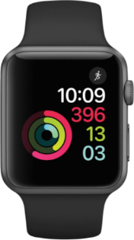
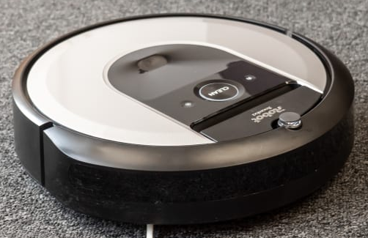
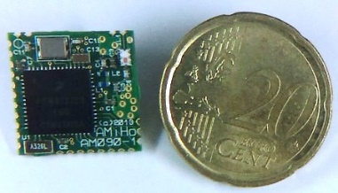
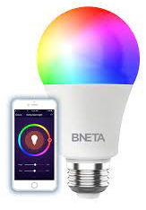
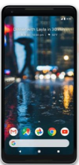
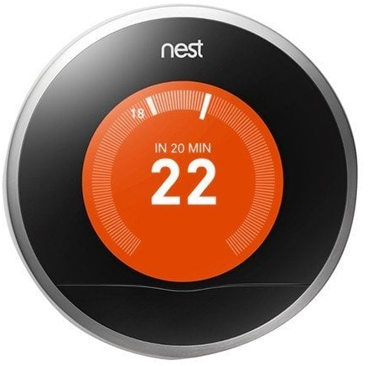
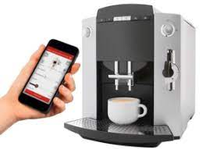
E se nós pudéssemos executar aplicações baseadas em ML nesses dispositivos com restrições computacionais?
O que poderíamos fazer?

Slide 21
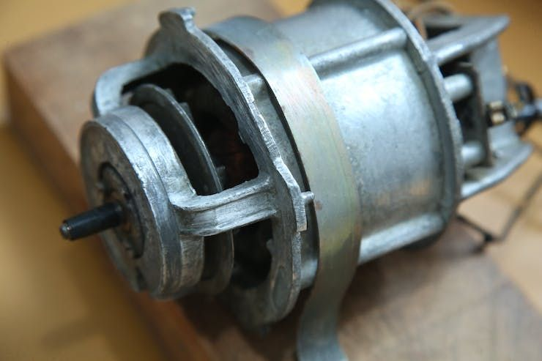
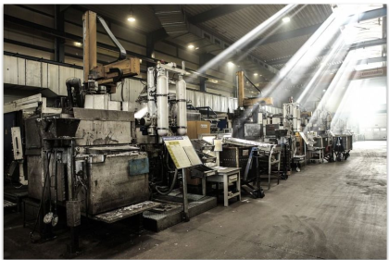
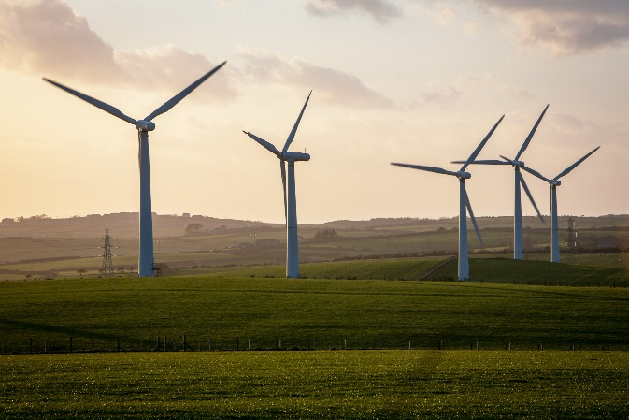
Aplicações
Manutenção preventiva
Aplicação: monitoramento contínuo de equipamentos com o objetivo de prever falhas.
Sensores que podem ser utilizados: movimento, corrente, áudio e câmera.
Notes:
O objetivo da manutenção preventiva é evitar ou reduzir a ocorrência de falhas inesperadas, interrupções no funcionamento e custos associados a reparos emergenciais, aumentando a vida útil dos equipamentos.
Dispositivos IoT podem ser usados para monitorar continuamente as máquinas em busca de mau funcionamento e prever problemas antes que eles aconteçam
Referência
[1] https://www.datacamp.com/blog/what-is-tinyml-tiny-machine-learning

Slide 22
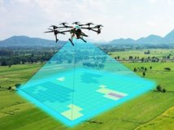
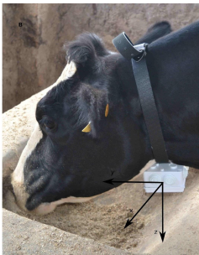
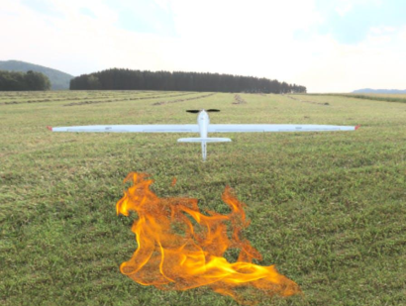
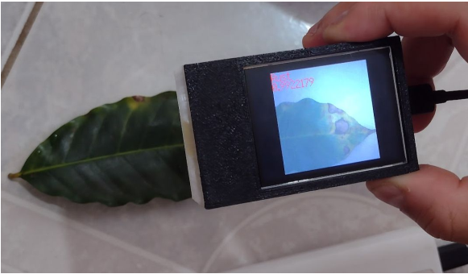
Aplicações
Monitoramento e rastreio de bens
Aplicações:
Monitoramento da saúde de animais e lavouras.
Detecção de doenças em plantações.
Detecção de incêndios.
Sensores que podem ser utilizados: movimento, temperatura, humidade, posição, acústico e câmera.

Slide 23
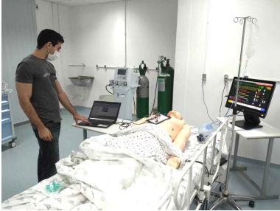
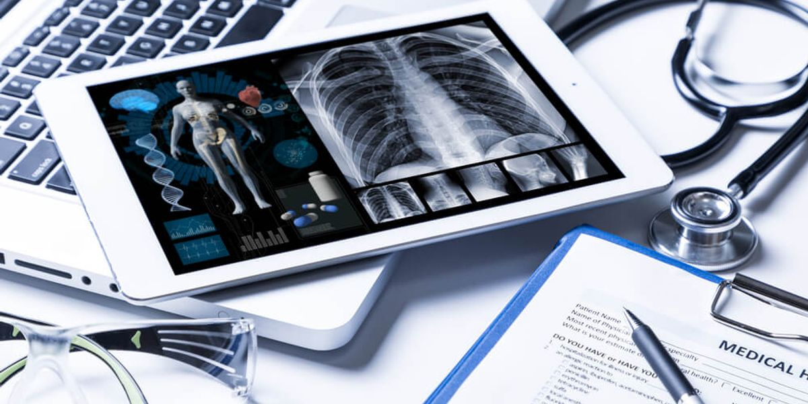
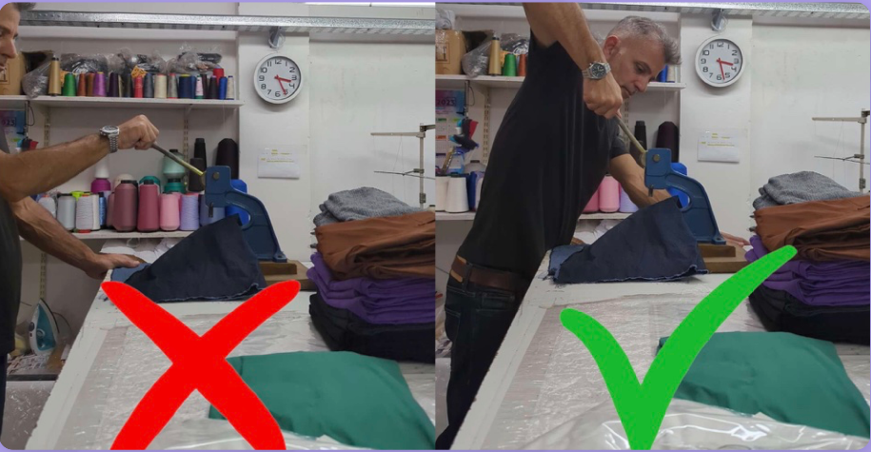
Aplicações
E-health
Aplicações:
Detecção de fibrilação arterial em sinais eletrocardiograma.
Detecção de doenças pulmonares (e.g., COVID, pneumonia).
Detecção de apneia do sono.
Detecção de posturas incorretas.
Previsão de hospitalização por insuficiência cardíaca
Sensores que podem ser utilizados: movimento, acústico, câmera e ECG.

Slide 24
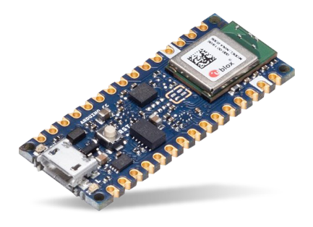

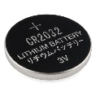
Sobre o curso
A difusão de dispositivos de moderado a baixo poder computacional, com (ultra)baixo consumo de energia, equipados com sensores, juntamente com a introdução de bibliotecas de ML para microcontroladores, têm permitido a criação de dispositivos IoT Inteligentes, ou seja, que executam algoritmos de ML.
Esse novo paradigma é chamado de TinyML ou EdgeML: IoT + Sensores + ML.
Notes:
O crescimento explosivo do aprendizado de máquina e a facilidade de uso de plataformas como o TensorFlow (TF) o tornam um tópico de estudo indispensável para o estudante moderno de ciência da computação. Ao mesmo tempo, a difusão de dispositivos incorporados de ultrabaixo consumo de energia, juntamente com a introdução de estruturas de aprendizado de máquina incorporadas, como o TensorFlow Lite para microcontroladores, permitirá a proliferação em massa de dispositivos IoT alimentados por IA. Como tal, criamos um curso introdutório na interseção de Aprendizado de Máquina e Dispositivos IoT Incorporados. Fornecemos informações básicas sobre ambos os tópicos e, em seguida, mergulhamos nos desafios únicos enfrentados nesse ponto de interseção com tarefas práticas.
O sensor na palmilha de chuteiras pode identificar: chutes, chutes a gol, passar a bola, dribles, etc. e em tênis, pode ser usado para calcular distância percorrida, corrida, etc.

Slide 25
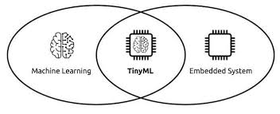
Sobre o curso
O paradigma envolve a implementação de modelos de ML e ferramentas de otimização para a execução desses modelos em dispositivos com restrições computacionais.
Como sensores IoT, wearables e dispositivos portáteis.
Envolve o uso de algoritmos de ML leves e a redução do tamanho dos modelos com o intuito de otimizar do uso dos recursos computacionais dos dispositivos.
Notes:
Referências
[1] https://tinyml.seas.harvard.edu/SciTinyML-22/latam/#:~:text=12:15%C2%A0%20(SP)%20Introduction%20to%20Deep%20Learning
[2] https://brianplancher.com/courses/cs249r_tinyml/
[3] https://tinyml.seas.harvard.edu/SciTinyML-22/latam/

Slide 26
Sobre o curso
O processamento local dos dados em dispositivos de borda traz alguns benefícios:
Menor latência: não é necessário o envio dos dados para um servidor na nuvem, possibilitando aplicações que operem em tempo real;
Maior privacidade: dados sensíveis não são transferidos para servidores;
Notes:
What is embedded ML?
Recent advances in microprocessor architecture and algorithm design have made it possible to run sophisticated machine learning workloads on even the smallest of microcontrollers. Embedded machine learning, also known as TinyML, is the field of machine learning when applied to embedded systems such as these.
There are some major advantages to deploying ML on embedded devices. The key advantages are neatly expressed in the unfortunate acronym BLERP, coined by Jeff Bier. They are:
Bandwidth—ML algorithms on edge devices can extract meaningful information from data that would otherwise be inaccessible due to bandwidth constraints.
Latency—On-device ML models can respond in real-time to inputs, enabling applications such as autonomous vehicles, which would not be viable if dependent on network latency.
Economics—By processing data on-device, embedded ML systems avoid the costs of transmitting data over a network and processing it in the cloud.
Reliability—Systems controlled by on-device models are inherently more reliable than those which depend on a connection to the cloud.
Privacy—When data is processed on an embedded system and is never transmitted to the cloud, user privacy is protected and there is less chance of abuse.
Referências
[1] https://tinyml.seas.harvard.edu/SciTinyML-22/latam/#:~:text=12:15%C2%A0%20(SP)%20Introduction%20to%20Deep%20Learning
[2] https://brianplancher.com/courses/cs249r_tinyml/
[3] https://tinyml.seas.harvard.edu/SciTinyML-22/latam/

Slide 27
Sobre o curso
O processamento local dos dados em dispositivos de borda traz alguns benefícios:
Menor dependência de conexões: reduz ou elimina a necessidade de transferência de dados para servidores.
Maior autonomia energética: o uso de microcontroladores com baixo consumo de energia reduz o consumo de energia, uso de recursos e custos.
Notes:
What is embedded ML?
Recent advances in microprocessor architecture and algorithm design have made it possible to run sophisticated machine learning workloads on even the smallest of microcontrollers. Embedded machine learning, also known as TinyML, is the field of machine learning when applied to embedded systems such as these.
There are some major advantages to deploying ML on embedded devices. The key advantages are neatly expressed in the unfortunate acronym BLERP, coined by Jeff Bier. They are:
Bandwidth—ML algorithms on edge devices can extract meaningful information from data that would otherwise be inaccessible due to bandwidth constraints.
Latency—On-device ML models can respond in real-time to inputs, enabling applications such as autonomous vehicles, which would not be viable if dependent on network latency.
Economics—By processing data on-device, embedded ML systems avoid the costs of transmitting data over a network and processing it in the cloud.
Reliability—Systems controlled by on-device models are inherently more reliable than those which depend on a connection to the cloud.
Privacy—When data is processed on an embedded system and is never transmitted to the cloud, user privacy is protected and there is less chance of abuse.
Referências
[1] https://tinyml.seas.harvard.edu/SciTinyML-22/latam/#:~:text=12:15%C2%A0%20(SP)%20Introduction%20to%20Deep%20Learning
[2] https://brianplancher.com/courses/cs249r_tinyml/
[3] https://tinyml.seas.harvard.edu/SciTinyML-22/latam/

Slide 28
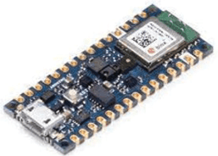
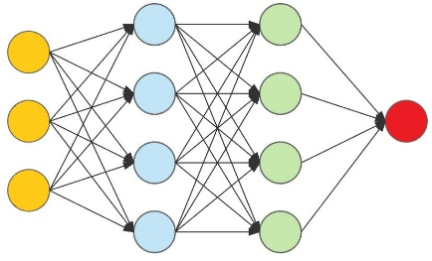
Sobre o curso
Portanto, o curso mistura ML com dispositivos IoT, cujas principais características são:
Baixo poder computacional: geralmente equipados com CPUs single core de 32 bits, poucos quilobytes de memória RAM e alguns megabytes de memória de longo prazo (flash).
Baixíssimo consumo de energia: são geralmente alimentados à bateria, as quais devem durar um longo período de tempo.
Sensores: temperatura, pressão, humidade, ópticos (e.g., câmeras RGB, térmicas), movimento (e.g., giroscópio e acelerômetro), biométricos (e.g., impressão digital, batimento cardíaco), etc.
Nosso curso é baseado nos cursos de TinyML de Harvard e da UNIFEI.
https://scholar.harvard.edu/vijay-janapa-reddi/classes/cs249r-tinyml
https://github.com/Mjrovai/UNIFEI-IESTI01-TinyML-2022.1

Slide 29
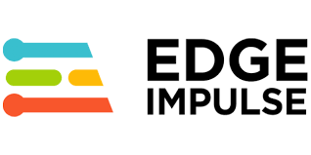
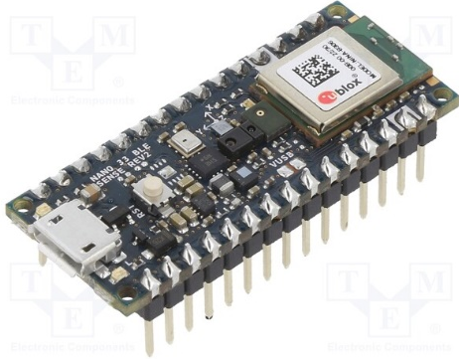

Sobre o curso
O curso será dividido em duas partes:
Fundamentos: Introdução e desafios do TinyML, paradigma do ML, introdução ao Deep Learning, modelos de DL para regressão e classificação, redes convolucionais, como evitar problemas de sobreajuste e introdução ao Edge Impulse;
Aplicação prática dos fundamentos: ciclo de vida e de trabalho de aplicações de ML, introdução às bibliotecas do TensorFlow, visão geral do kit de desenvolvimento, laboratórios práticos (usando o kit ou dispositivos pessoais) e apresentação de trabalhos práticos.
Notes:
Edge Impulse é uma plataforma que permite o desenvolvimento e implantação de soluções de aprendizado de máquina em dispositivos de borda. Ela oferece ferramentas para coleta, pré-processamento, treinamento e implantação de modelos de aprendizado de máquina em microcontroladores e sistemas embarcados. A plataforma também fornece recursos de otimização de modelos e integração com diferentes plataformas de hardware.
TFLite e TFLite Micro são frameworks (conjuntos de ferramentas) de ML para dispositivos de borda (i.e., dispositivos móveis, IoT, embarcados, ou seja, pequenos dispositivos)
O TFLite é framework de ML projetado para dispositivos com recursos computacionais limitados, como smartphones, dispositivos IoT e sistemas embarcados.
TFLite-Micro é outro framework de ML especificamente otimizado para microcontroladores, que são ainda mais limitados em termos de recursos computacionais, memória e consumo de energia.
O TFLite-Micro foi projetado para ter um código extremamente pequeno e espaço de memória para caber nas restrições dos microcontroladores. Ele utiliza técnicas como quantização e compressão de modelo para reduzir o tamanho dos modelos. O TFLite, embora também otimizado para eficiência de recursos, pode oferecer modelos um pouco maiores e tem mais flexibilidade devido aos dispositivos de destino terem relativamente mais recursos computacionais disponíveis.
Referências
[1] https://sites.google.com/g.harvard.edu/tinyml/home

Slide 30
Sobre o curso
Pré-requisitos (não mandatórios):
Conceitos básicos de álgebra linear (e.g., matrizes e vetores), cálculo (e.g., algoritmos de otimização, como o gradiente descendente), probabilidade e estatística (e.g., distribuições de probabilidade, média, variância, desvio padrão) e processamento de sinais (e.g., FFT, filtragem);
Conhecimentos de programação em C/C++ e Python.
Notes:
Edge Impulse é uma plataforma que permite o desenvolvimento e implantação de soluções de aprendizado de máquina em dispositivos de borda. Ela oferece ferramentas para coleta, pré-processamento, treinamento e implantação de modelos de aprendizado de máquina em microcontroladores e sistemas embarcados. A plataforma também fornece recursos de otimização de modelos e integração com diferentes plataformas de hardware.
TFLite e TFLite Micro são frameworks (conjuntos de ferramentas) de ML para dispositivos de borda (i.e., dispositivos móveis, IoT, embarcados, ou seja, pequenos dispositivos)
O TFLite é framework de ML projetado para dispositivos com recursos computacionais limitados, como smartphones, dispositivos IoT e sistemas embarcados.
TFLite-Micro é outro framework de ML especificamente otimizado para microcontroladores, que são ainda mais limitados em termos de recursos computacionais, memória e consumo de energia.
O TFLite-Micro foi projetado para ter um código extremamente pequeno e espaço de memória para caber nas restrições dos microcontroladores. Ele utiliza técnicas como quantização e compressão de modelo para reduzir o tamanho dos modelos. O TFLite, embora também otimizado para eficiência de recursos, pode oferecer modelos um pouco maiores e tem mais flexibilidade devido aos dispositivos de destino terem relativamente mais recursos computacionais disponíveis.
Referências
[1] https://sites.google.com/g.harvard.edu/tinyml/home

Slide 31
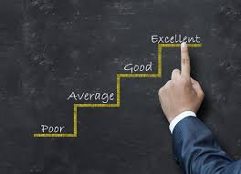

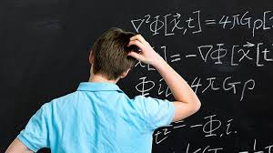
Sobre o curso
Avaliações
Atividades (A): 25%
Exercícios de programação
Quizzes
Proposta de projeto prático final (ao final do segundo mês)
Relatórios dos Laboratórios (R): 25%
Laboratórios com experimentos práticos.
Projeto final (P): 50%
Projeto prático unindo IoT e ML.
Até dois (2) alunos por projeto.
Tema deve ser escolhido por vocês.
NF = A*25% + R*25% + P*50%

Slide 32
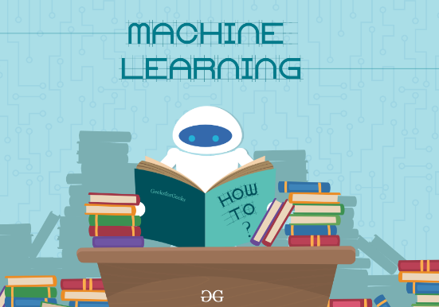
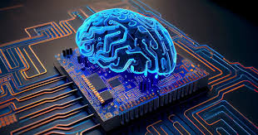


Objetivos do curso
Apresentar os fundamentos de IoT e ML, bem como explorar a interseção entre essas áreas.
Familiarizar os alunos com a literatura e os conceitos-chave da área de Edge/TinyML.
Capacitar os alunos a conceber, treinar e implantar aplicações Edge/TinyML em sistemas embarcados (e.g., smartphones e dispositivos IoT).
Proporcionar experiência prática por meio de laboratórios e projetos, permitindo que os alunos apliquem os conhecimentos adquiridos em cenários do mundo real.
Notes:
O objetivo principal desta disciplina é apresentar os principais paradigmas de aprendizado de máquina aplicados a dispositivos IoT embarcados. O curso será orientado a projetos, com aulas introdutórias sobre os tópicos abordados e, na sequência, laboratórios e estudos dirigidos para fixação dos conceitos introduzidos, além de um projeto final. Ao final do curso, os alunos devem ser capazes de entender e aplicar os principais algoritmos e técnicas de aprendizado de máquina em aplicações práticas utilizando dispositivos IoT embarcados.
Capacitá-los a aplicar os principais algoritmos e técnicas de aprendizado de máquina em aplicações práticas utilizando dispositivos IoT embarcados.

Slide 33




O que vamos aprender?
Focaremos no aprendizado de conceitos para a construção de aplicações que apresentem:
Baixa latência;
Maior autonomia energética;
Eficiência computacional;
Baixo consumo de memória.
Machine Learning
Sistemas Embarcados
Aplicações
Notes:
ML é um mundo de coisas, mas nós vamos focar apenas nos tópicos que interessam para a construção de aplicações tinyML.
Temos que considerar problemas de latência (e.g., tempo para classificação de objetos em uma imagem) e restrições de bateria (e.g., um algoritmo pode exigir tanta computação/realizar tanto cálculo matemático que a bateria não irá durar), processamento e memória (e.g., um modelo para uma aplicação pode ser maior do que a memória do dispositivo).
Menor latência: não é necessário o envio dos dados para um servidor na nuvem, possibilitando aplicações que operem em tempo real;
Maior privacidade: dados sensíveis não são transferidos para servidores;
Menor dependência de conexões: reduz ou elimina a necessidade de transferência de dados para servidores.
Maior autonomia energética: o uso de microcontroladores com baixo consumo de energia reduz o consumo de energia, uso de recursos e custos.
Reduzido consumo de memória: modelo e binário (i.e., executável) menores.

Slide 34



O que vamos aprender?
Edge/TinyML formam a interação destas três áreas.
Trabalharemos na interseção das três áreas ao lado, dando origem ao Edge/TinyML.
Para isso, devemos levar em consideração algumas questões importantes:
Quais novos casos de uso são habilitados com o uso de Edge/TinyML, que não eram possíveis antes?
Quais são os desafios de implementar ML em dispositivos com recursos limitados?
Temos que considerar restrições como consumo de energia e memória e tempo de processamento.
Edge/TinyML
Machine Learning
Sistemas Embarcados
Aplicações
Notes:
ML é um mundo de coisas, mas nós vamos focar apenas nos tópicos que interessam para a construção de aplicações tinyML.
Temos que considerar problemas de latência (e.g., tempo para classificação de objetos em uma imagem) e restrições de bateria (e.g., um algoritmo pode exigir tanta computação/realizar tanto cálculo matemático que a bateria não irá durar), processamento e memória (e.g., um modelo para uma aplicação pode ser maior do que a memória do dispositivo).

Slide 35






O que vamos usar?
Hardware
Smartphones
Arduino Nano 33 BLE Sense
Kits de desenvolvimento
Raspberry Pi, Orange Pi, etc.
Sensores
Software
Bibliotecas de ML: Tensorflow, TFLite e TFLite Micro.
Ambientes de programação: Google Colab (com Jupyter notebooks) e Arduino IDE.
Ambiente de desenvolvimento de ML: Edge Impulse Studio.
Notes:
Edge Impulse Studio: Framework que simplifica o workflow de ML Ele simplifica os processos de coleta de dados, pré-processamento, treinamento, deployment de modelos de ML em dispositivos embarcados.
O Edge Impulse é uma plataforma de desenvolvimento e implantação de soluções de aprendizado de máquina para dispositivos IoT (Internet das Coisas) e edge devices (dispositivos de borda). A plataforma foi projetada para simplificar o processo de criar, treinar e implantar modelos de aprendizado de máquina diretamente em dispositivos com recursos limitados, como microcontroladores e microprocessadores.

Slide 36



O kit TinyML
O kit contém:
1 x Arduino Nano 33 BLE Sense Lite*
1 x Shield
1 x Câmera OV7675
1 x Cabo USB A
Sensores de movimento, vibração e orientação (acelerômetro, giroscópio e magnetômetro)
Sensores de proximidade, luminosidade, cor e gesto.
LED RGB programável
Power LED
(verde)
Nordic nRF 52840
CPU: ARM Cortex M4 de 32 bits
Freq.: 64 MHz
Memória: 1 MB de Flash e 256 KB RAM
Protocolos: BLE, NFC e Zigbee
Câmera de 0.3 Mega Pixels
Resoluções (pixels): 640x480 (VGA), 320x240 (QVGA) e 160x120 (QQVGA)
Frames por segundo: 30 (VGA), 60 (QVGA) e 240 (QQVGA)
Porta micro-USB
Microfone digital
LED laranja programável
Sensor de pressão
* Sem sensor de temperatura e humidade.
Notes:
32-bit ARM® Cortex™-M4 CPU
Câmera OV7675 :
Resolução: 0.3 MP
Active array size: 640×480 (VGA)
Resoluções (pixels): 640x480 (VGA), 320x240 (QVGA) e 160x120 (QQVGA)
Taxas de frame: 30fps (VGA), 60 fps (QVGA) e 240 fps (QQVGA)
Maximum image transfer rate: VGA 30fps, QVGA (Quarter VGA) 60fps, QQVGA (Quarter-Quarter VGA) 240pfs

Slide 37












Atividades práticas
Sensores: câmera e/ou acelerômetro.
Visual wake imagens
Classificação de movimento ou atividade
Sensor: câmera.
Keyword spotting
Sensor: microfone.
Detecção/previsão de anomalias
Sensores: acelerômetro, giroscópio, magnetômetro
Sensor: câmera
Sensores: câmera e/ou acelerômetro.
Classificação de imagens
Classificação de gestos
Notes:
Use Case #1: Keyword spotting
The first use case that tinyML is becoming popular for is keyword spotting. Keyword spotting is the ability of a device to recognize a keyword like “Hey Siri,” “Alexa,” “Hello,” and so forth. Keyword spotting has many uses for edge devices. For example, one might want to use a low-power processor to watch for a keyword that will wake up a more powerful one. Another use case might be to control an embedded system or a robot. I’ve seen examples where a microcontroller was used to decode keywords like “forward,” “backward,” “stop,” “right,” and “left” to control a robot’s movement.
Visual wake words, também conhecidos como "palavras de despertar visual", referem-se a objetos, gestos ou ações específicas que atuam como gatilhos para iniciar a detecção ou ativação de um sistema de visão computacional ou uma aplicação relacionada à imagem. Assim como os wake words de áudio ativam assistentes de voz, como "Hey Siri" ou "OK Google", os visual wake words são utilizados para acionar a ativação de funções com base em imagens ou vídeos.
Por exemplo, uma câmera de segurança pode ter um visual wake word configurado para iniciar a gravação quando detectar um objeto específico, como uma pessoa ou um veículo. Assim que esse objeto é identificado pela câmera, o sistema é ativado para começar a gravar.

Slide 38
Referências
[1] Daniel Situnayake and Pete Warden, “TinyML: Machine Learning with TensorFlow Lite on Arduino and Ultra-Low-Power Microcontrollers”, 1st ed., O'Reilly Media, 2019.
[2] Aurélien Géron, “Hands-On Machine Learning with Scikit-Learn and TensorFlow: Concepts, Tools, and Techniques to Build Intelligent Systems”, 1st ed., O'Reilly Media, 2017.
[3] Agus Kurniawan, “IoT Projects with Arduino Nano 33 BLE Sense: Step-By-Step Projects for Beginners”, Apress, 2020.
[4] Stuart Russell and Peter Norvig, “Artificial Intelligence: A Modern Approach”, Prentice Hall Series in Artificial Intelligence, 3rd ed., 2015.
[5] Ian Goodfellow, Yoshua Bengio, and Aaron Courville. “Deep Learning”, MIT Press, 2016.
[6] Hakima Chaouchi, “The Internet of Things: Connecting Objects”, Wiley, 2010.
[7] Jun Zheng and Abbas Jamalipour, “Wireless Sensor Networks: A Networking Perspective”, Wiley, 2009.
[8] Coleção de livros
Notes:
books

Slide 39
Avisos
Todo material do curso está disponível no GitHub:
https://github.com/zz4fap/tp557-iot-ml
Google Colab + Python Crash Course
https://www.youtube.com/watch?v=inN8seMm7UI&ab_channel=TensorFlow
https://www.youtube.com/watch?v=inN8seMm7UI
https://www.youtube.com/watch?v=pq4NNIYar9o&list=PLRc6ZYt68prVXAhwY1JD6DFc3BJGmJriq&pp=gAQBiAQB
Introdução ao TensorFlow
https://www.youtube.com/watch?v=yjprpOoH5c8&ab_channel=TensorFlow
Horário de Atendimento
Todas as quartas-feiras das 17:30 às 18:30.
Presencialmente ou remotamente.

Slide 40
Ideias para projetos finais
Identificação de falhas em rolamentos
Identificação de doenças respiratórias
Detectando falhas em automóveis através de seu som
Identificação de pragas
Identificação de posturas incorretas
Inspeção automática de qualidade
Classificador de Vogais em Libras
Detecção de doença pulmonar
Detecção de algarismos em hidrômetros
Detecção de Roncos

Slide 41
Ideias para projetos finais
Detecção de tumores cancerígenos
Detecção e prevenção de abalos sísmicos
Detecção de incêndios
Detecção de COVID através da tosse
Detecção do uso de máscaras
Personal Trainer
Predição da qualidade do ar
Diabetic retinopathy detector
https://www.tensorflow.org/lite/examples?hl=pt-br
https://experiments.withgoogle.com/collection/tfliteformicrocontrollers

Slide 42
Ideias para projetos finais
“Explore real-world edge ML projects”, http://tinyurl.com/tinymlprojects

Slide 43
Atividades
Quiz: “TP557 – Introdução”
Exercícios: Programação em Python.
Notes:
https://colab.research.google.com/github/zz4fap/tp557-iot-ml/blob/master/exercises/Exerc%C3%ADcios_sobre_Programa%C3%A7%C3%A3o_em_Python.ipynb

Slide 44
Perguntas?

Slide 45
Obrigado!

